Slide 1
Algorithme génétique

Slide 2
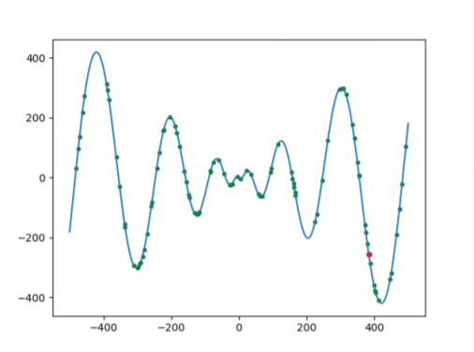
Algorithme génétique : Introduction
Problème d’optimisation
Objectif : Maximiser une fonction f
Sans hypothèse sur la fonction f (continuité, dérivabilité, etc…)
Méthode du « Good-enough » « Fast-enough»

Slide 3
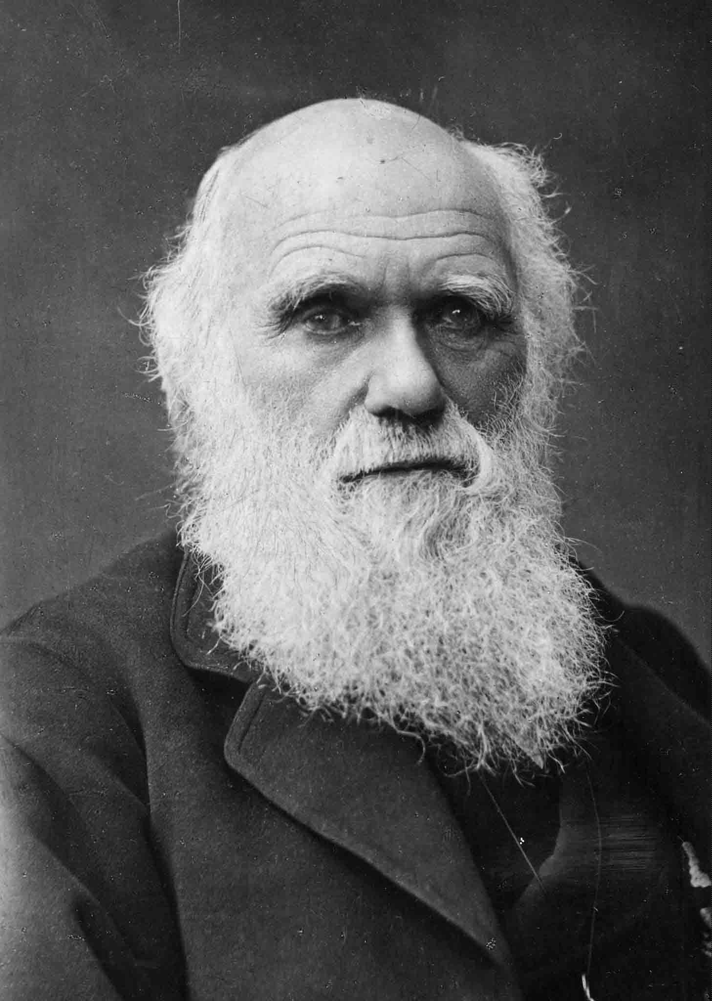
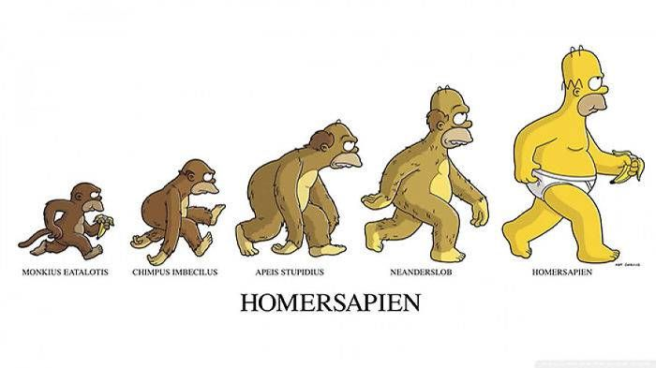
Principe
Charles Darwin

Slide 4
Implémentation
Population initiale
Crossover
Mutation
Evaluation de la population
Sélection

Slide 5
Population
Individu 1
Individu 2
Individu 3
Individu 4
Individu 5
Chromosomes
Chromosomes
Chromosomes
Chromosomes
Chromosomes
Score : 10
Score : -5
Score : 13
Score : 45
Score : 12

Slide 6
Implémentation
Population initiale
Crossover
Mutation
Evaluation de la population
Sélection

Slide 7
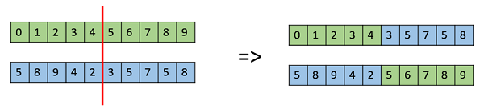
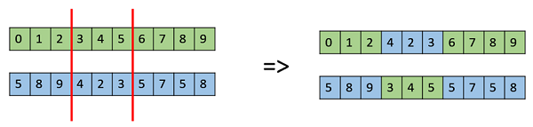
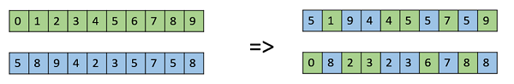
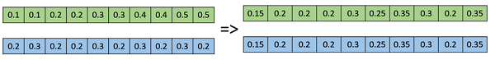
Crossover - Reproduction
Individu 1
Mixte des chromosomes de l’individu 1 et 2
Dépend du problème et principalement de la représentation d’un individu
Individu 2
Mixte des chromosomes de l’individu 1 et 2
Exemples :

Slide 8
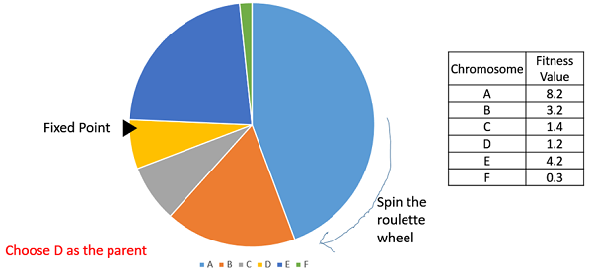
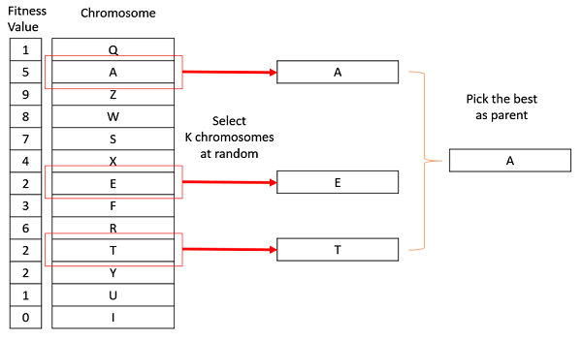
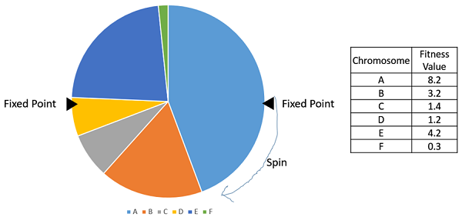
Sélection des parents
Aléatoire pondéré par le score | Tournoi
 | On choisit k-individus on prends le meilleur.
Roulette wheel selection
Stochastic Universal Sampling (SUS)

Slide 9
Nombre d’enfants ?
Individu 1
Individu 2
Individu 3
Individu 4
Individu 5
Crossover_rate : Taux de reproduction
Individu 1
Individu 2
Individu 3
Individu 4
Individu 5
Individu 6
Individu 7
Individu 8
Individu 9
Individu 10

Slide 10
Implémentation
Population initiale
Crossover
Mutation
Evaluation de la population
Sélection

Slide 11
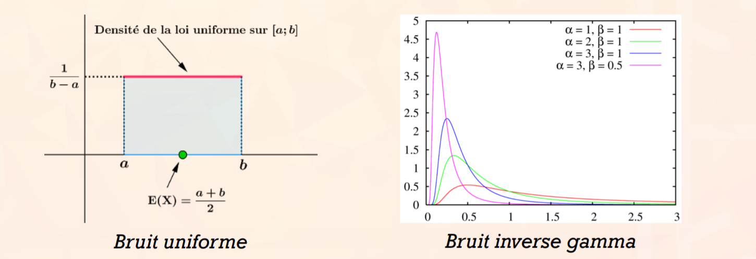
Mutation
Individu 1
Mutation des chromosomes de l’individu
X_finale = X + b
On ajoute souvent un terme de contrôle pour que le nouvel individu ne s’éloigne pas trop de la population global
Exemple : X_finale = X + b(distance caractéristique inter-individu)
b est un opérateur de bruit

Slide 12
Qui mute ?
Individu 1
Individu 2
Individu 3
Individu 4
Individu 5
Individu 6
Individu 7
Individu 9
mutation_rate : Taux de mutation
Individu 1
M_Individu 2
Individu 3
Individu 4
M_Individu 5
Individu 6
Individu 7
M_Individu 9

Slide 13
Implémentation
Population initiale
Crossover
Mutation
Evaluation de la population
Sélection

Slide 14
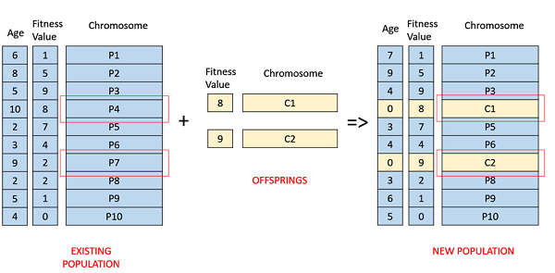
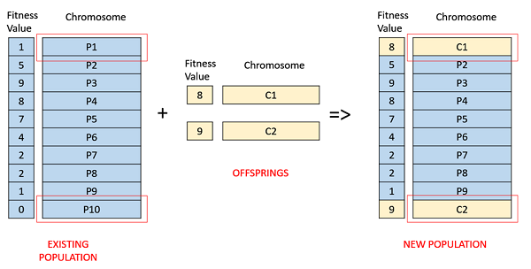
Sélection des survivants
Motivation : On veut garder une population constante dans le cas général
Sélection par l’âge | Sélection par le score

Slide 15
Implémentation
Population initiale
Crossover
Méthode du « Good-enough » « Fast-enough»
Mutation
Evaluation de la population
Sélection

Slide 16
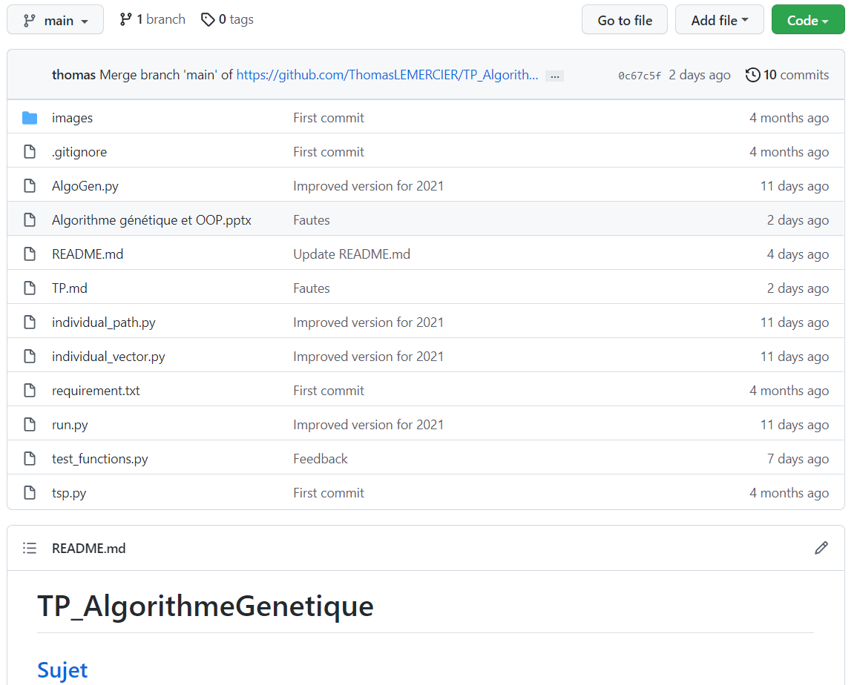

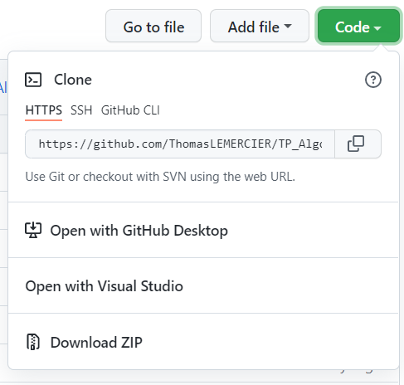
TP
https://github.com/ThomasLEMERCIER/TP_AlgorithmeGenetique

Slide 17
TP
Chronologie et structure
Vector
AlgoGen
Path
Individual_vector
AlgoGen
run
Individual_path

Slide 18
Pour allez plus loin
Memetic algorithm
Scatter search
Littérature :
https://link.springer.com/content/pdf/10.1007%2F978-3-540-39930-8.pdf

